Slide 1
과목_학년학기_단원 | suh_0101_02
차시명 | 04 [놀이 수학] 모양 찾기 놀이를 해요
파일명 | suh_0101_02_0004
검토 | 담당
 | 이초희
문서 HISTORY
번호 | 버전 | 문서 작성일 | 내용 비고 | 작성자 (내선번호) | 검토자
1 | V 1.0 | 2021.01.05 | 문서 발생 | 이초희
2 | V 2.0 | 2021.01.18 | 1차 검수 | 이초희
3
4
5
6
7
8
9
10
11

Slide 2
학습 단계 | 자료명 |  | 프레임 수 | 교과서 정보 | 파일명 | 자료 형태
도입 | 학습 목표 | 오늘 배울 내용 | 1 |  | suh_0101_02_0004_101.html
전개 | 놀이 수학 1 | [놀이 수학 1] 모양의 순서대로 길 따라가기 놀이 | 1 | 교과서 46~47쪽 | suh_0101_02_0004_201.html
 | 놀이 수학 2 | [놀이 수학 2] 같은 모양의 물건 찾기 놀이 하기 | 1 | 교과서 48~49쪽 | suh_0101_02_0004_202.html
정리 | 다음 시간에 배울 내용 | 다음 시간에 배울 내용 | 1 |  | suh_0101_02_0004_301.html
보충 | 보충 학습 자료 | 이런 활동을 할 수 있어요 | 1 |  | suh_0101_02_0004_401.html
총 프레임 수 |  |  | 5

Slide 3
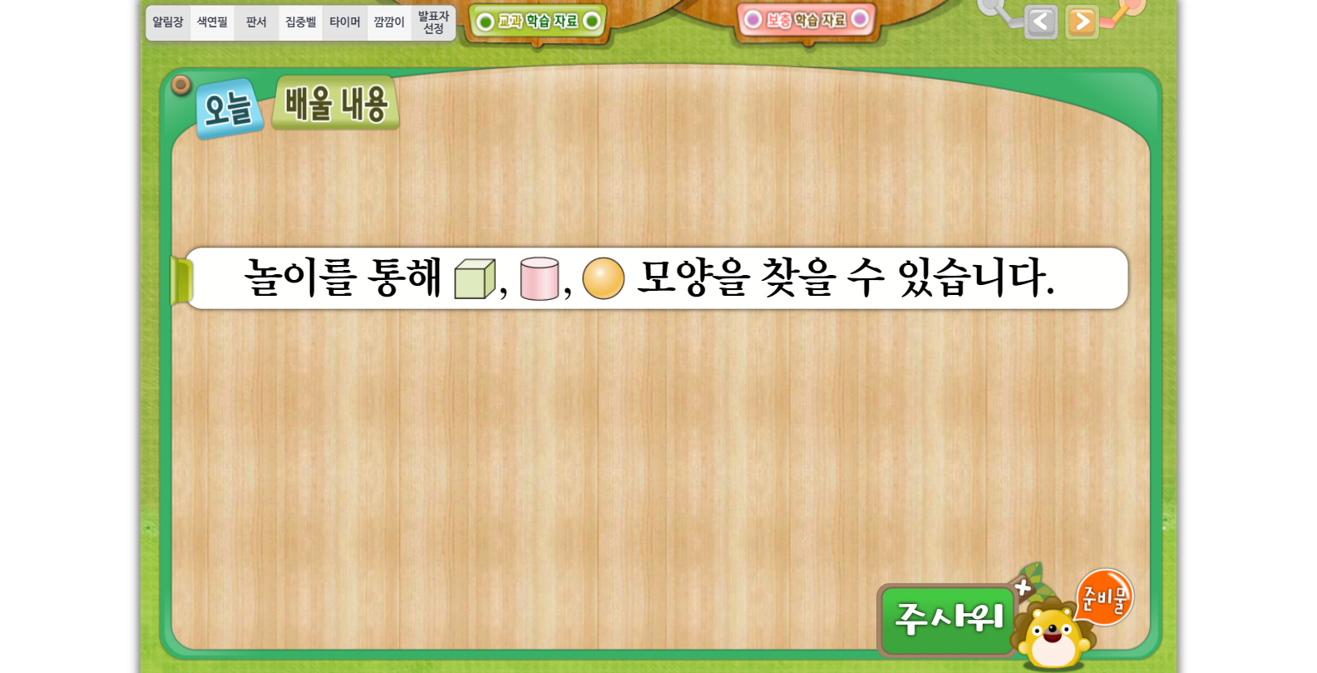
1-1
2. 여러 가지 모양
도입
suh_0101_02_0004_101
04 [놀이 수학] 모양 찾기 놀이를 해요
오늘 배울 내용
수정사항
1 | 이번 시간에는 무엇을 배울까요? 페이지 디자인 수정
2 | 우측 상단 텍스트 추가 수학 46~47쪽
3
4
5
1
2

Slide 4
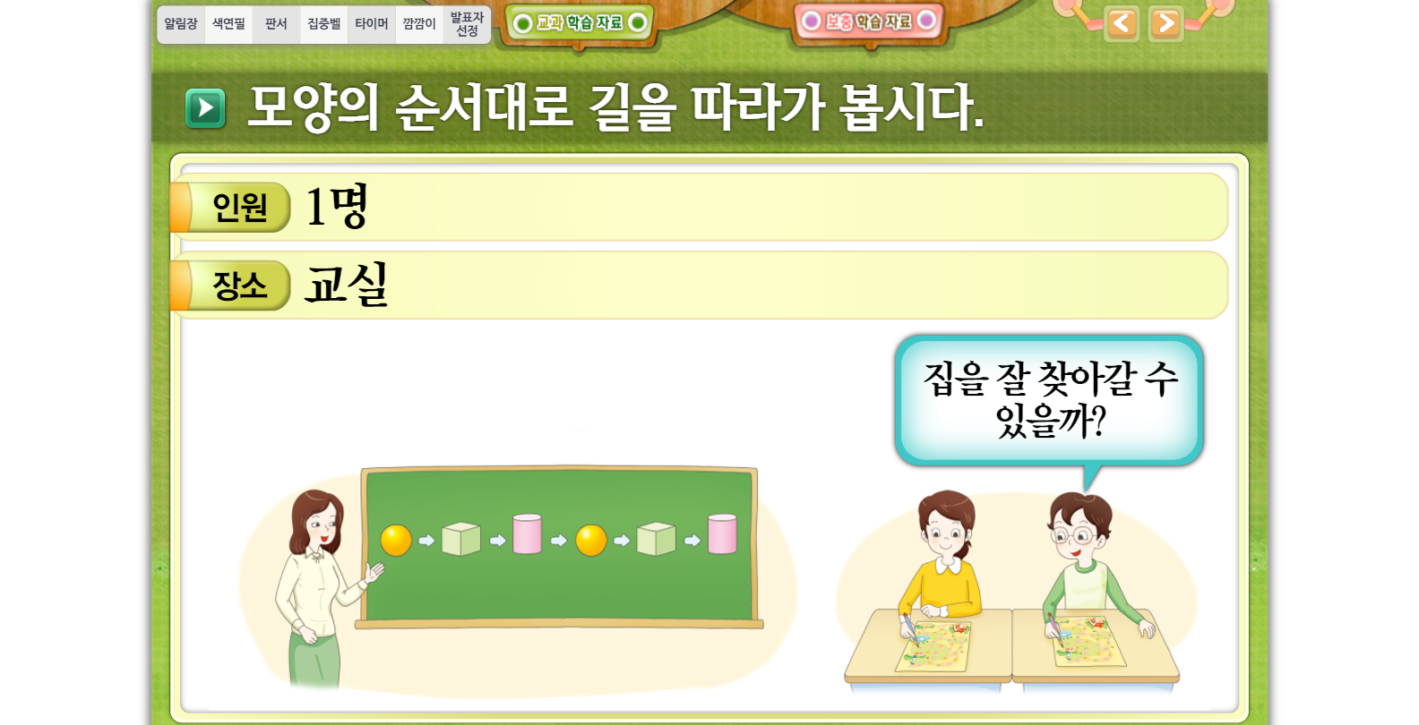
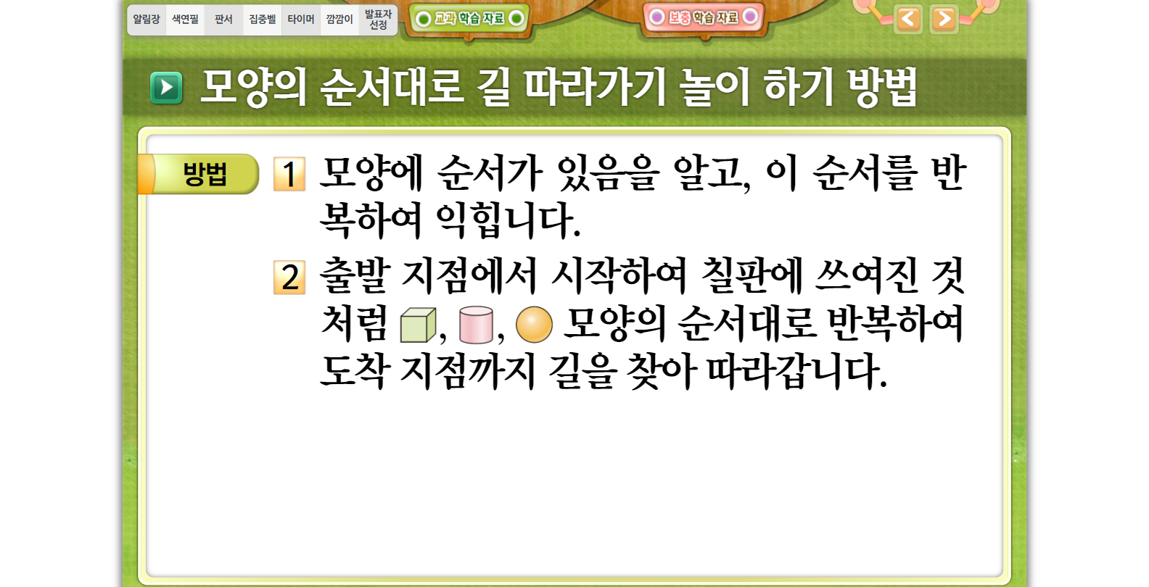
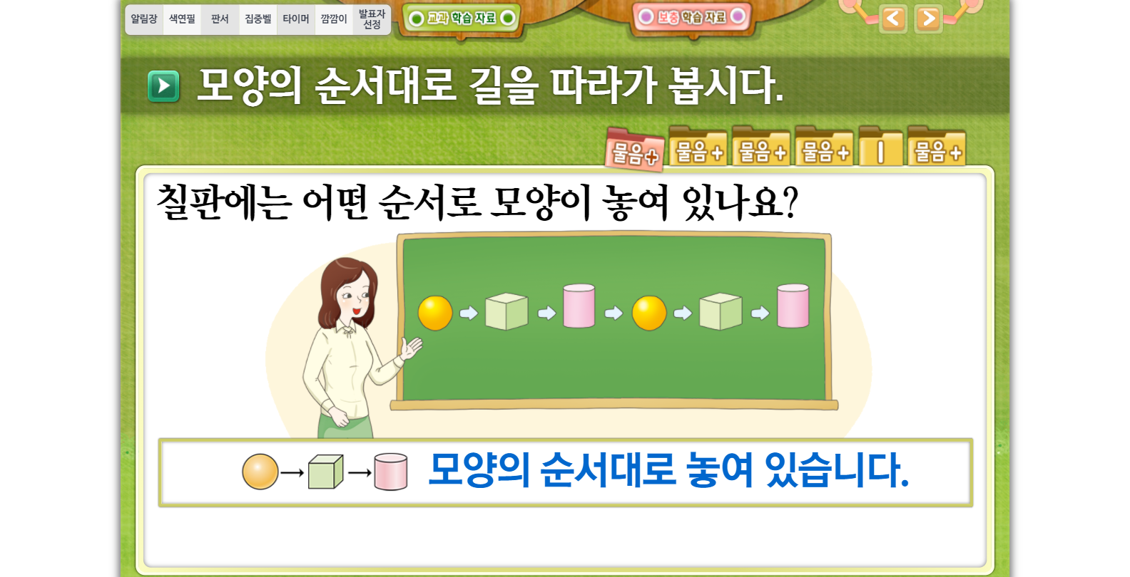
1-1
2. 여러 가지 모양
suh_0101_02_0004_201
04 [놀이 수학] 모양 찾기 놀이를 해요
수정사항
suh_0101_02_0004_201.html, suh_0101_02_0004_202.html, suh_0101_02_0004_203.html 파일 3개를 합쳐서 suh_0101_02_0004_201.html 한 개로 만들어 주세요 (5~12번 슬라이드 참고)
1 | 파일 합치면서 레이아웃 전면 수정
2
3
4
5

Slide 5
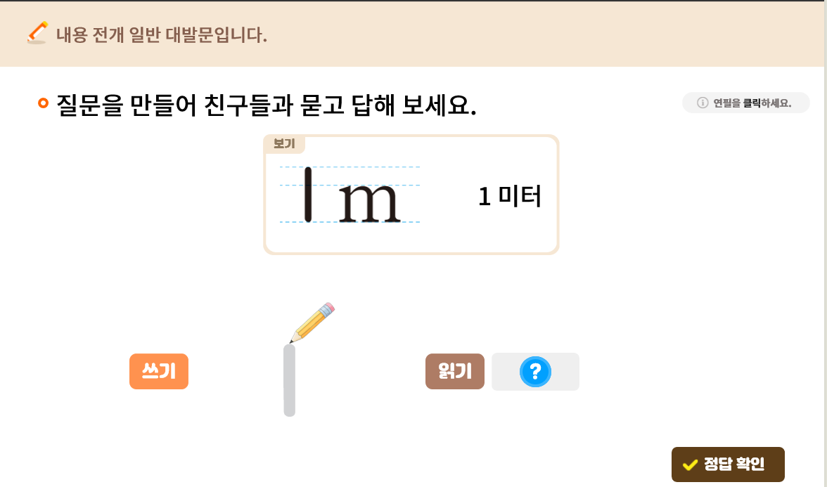
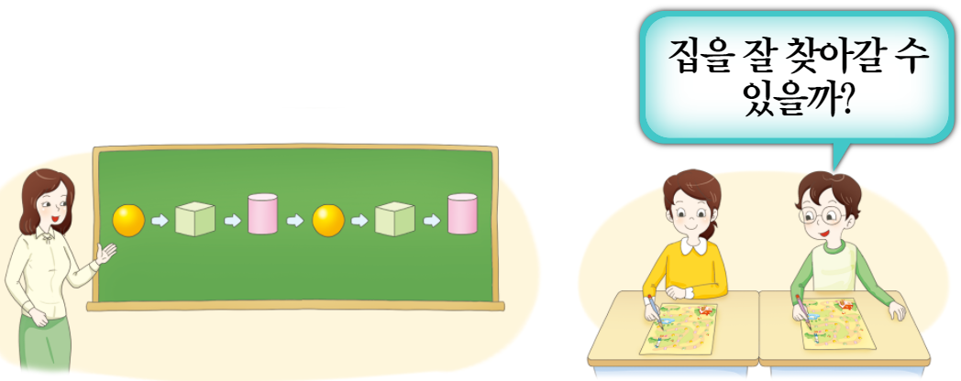
1-1
2. 여러 가지 모양
suh_0101_02_0002_201
04 [놀이 수학] 모양 찾기 놀이를 해요
수정사항
1 | 말풍선 디자인 수정
2
3
4
5
모양의 순서대로 길을 따라가 봅시다.
그림
방법
물음 +
물음 +
물음 +
물음 +
물음 1
물음 +
1
삽화 | 전과 1-1 본책 | 본책 34/120

Slide 6



1-1
2. 여러 가지 모양
suh_0101_02_0002_201
04 [놀이 수학] 모양 찾기 놀이를 해요
수정사항
1
2
3
4
5
모양의 순서대로 길을 따라가 봅시다.
그림
방법
물음 +
물음 +
물음 +
물음 +
물음 1
물음 +
1명
교실
모양에 순서가 있음을 알고, 이 순서를 반복하여 익힙니다.
출발 지점에서 시작하여 칠판에 쓰여진 것처럼
모양의 순서대로 반복하여 도착 지점까지 길을 찾아 따라갑니다.

Slide 7
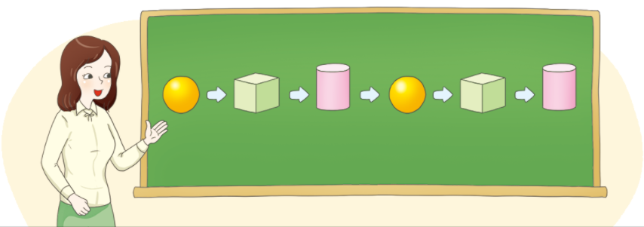
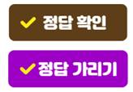
1-1
2. 여러 가지 모양
suh_0101_02_0002_201
04 [놀이 수학] 모양 찾기 놀이를 해요
수정사항
1 | 전과 이용하여 삽화 수정
2 | 말풍선 디자인 수정
3
4
5
모양의 순서대로 길을 따라가 봅시다.
그림
방법
물음 +
물음 +
물음 +
물음 +
물음 1
물음 +
칠판에는 어떤 순서로 모양이 놓여 있나요?
?
삽화 | 전과 1-1 본책 | 본책 34/120

Slide 8

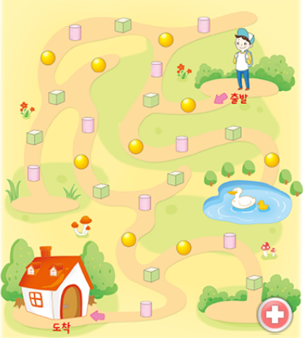
1-1
2. 여러 가지 모양
suh_0101_02_0002_201
04 [놀이 수학] 모양 찾기 놀이를 해요
수정사항
1 | 돋보기 버튼으로 교체하고 클릭 시 풀팝업창에 그림 크게 보이게 해 주세요. 확축 기능도 추가해 주세요.
2
3
4
5
모양의 순서대로 길을 따라가 봅시다.
그림
방법
물음 +
물음 +
물음 +
물음 +
물음 1
물음 +
그림의 길 위에는 무엇이 놓여 있나요?
?
모양이 놓여 있습니다.
1
삽화 | 전과 1-1 본책 | 본책 34/120

Slide 9
1-1
2. 여러 가지 모양
suh_0101_02_0002_201
04 [놀이 수학] 모양 찾기 놀이를 해요
수정사항
1 | 돋보기 버튼으로 교체하고 클릭 시 풀팝업창에 그림 크게 보이게 해 주세요. 확축 기능도 추가해 주세요.
2
3
4
5
모양의 순서대로 길을 따라가 봅시다.
그림
방법
물음 +
물음 +
물음 +
물음 +
물음 1
물음 +
길 위에 놓인 모양에도 순서가 있을까요?
?
모양이 반복되고 있으므로 순서가 있을 것 같습니다.
1
삽화 | 전과 1-1 본책 | 본책 34/120

Slide 10
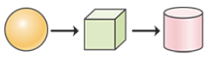
1-1
2. 여러 가지 모양
suh_0101_02_0002_201
04 [놀이 수학] 모양 찾기 놀이를 해요
수정사항
1 | 돋보기 버튼으로 교체하고 클릭 시 풀팝업창에 그림 크게 보이게 해 주세요. 확축 기능도 추가해 주세요.
2
3
4
5
모양의 순서대로 길을 따라가 봅시다.
그림
방법
물음 +
물음 +
물음 +
물음 +
물음 1
물음 +
집에 찾아가기 위해서는 어떤 순서대로 길을 따라가야 할까요?
?
모양 순서대로 길을 따라가야 합니다.
1
삽화 | 전과 1-1 본책 | 본책 34/120

Slide 11
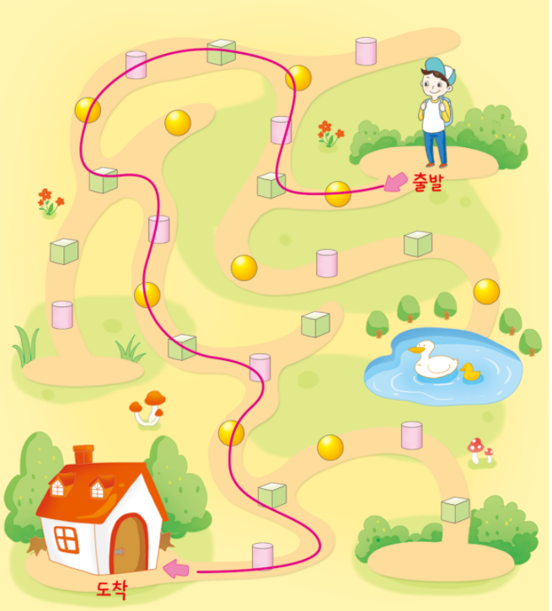
1-1
2. 여러 가지 모양
suh_0101_02_0002_201
04 [놀이 수학] 모양 찾기 놀이를 해요
수정사항
1 | 돋보기 버튼으로 교체하고 클릭 시 풀팝업엔 파란색 선이 나타나있는 답 화면이 보이게 해 주세요.
2 | 정답 확인 버튼 클릭 시 아래와 같이 그림 위 선 나타나야 하는데 빨간색이 아니라 정답 파란색으로 넣어 주세요.
3
4
5
모양의 순서대로 길을 따라가 봅시다.
그림
방법
물음 +
물음 +
물음 +
물음 +
물음 1
물음 +
순서에 맞게 색연필로 선을 이어 보세요.
1
삽화 | 전과 1-1 본책 | 본책 34/120

Slide 12



1-1
2. 여러 가지 모양
suh_0101_02_0002_201
04 [놀이 수학] 모양 찾기 놀이를 해요
수정사항
1
2
3
4
5
모양의 순서대로 길을 따라가 봅시다.
그림
방법
물음 +
물음 +
물음 +
물음 +
물음 1
물음 +
집에 도착하지 못하였다면 그 이유는 무엇일까요?
?
갈림길에서 모양 다음에 모양이 와야 하는데 순서를 잘못 생각해서 모양으로 갔기 때문입니다.

Slide 13
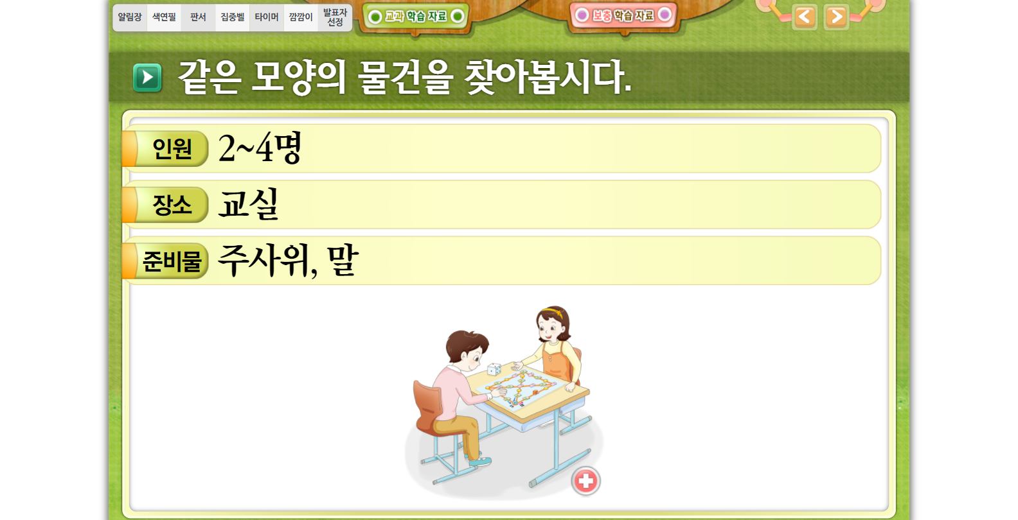
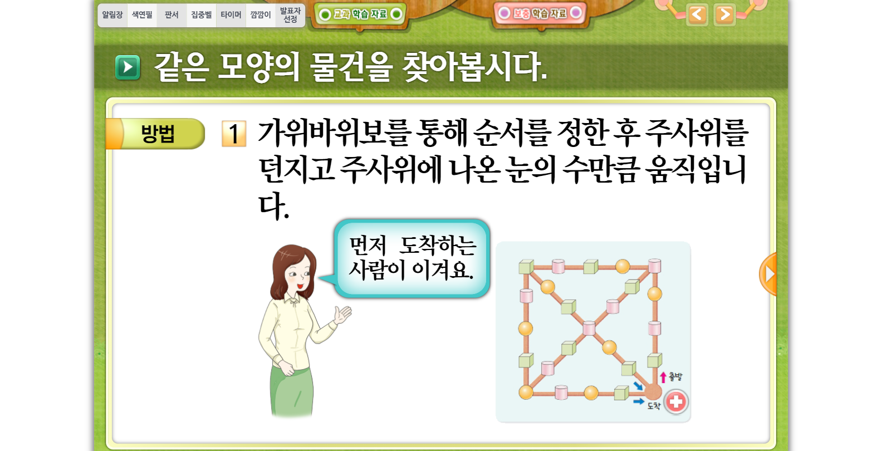
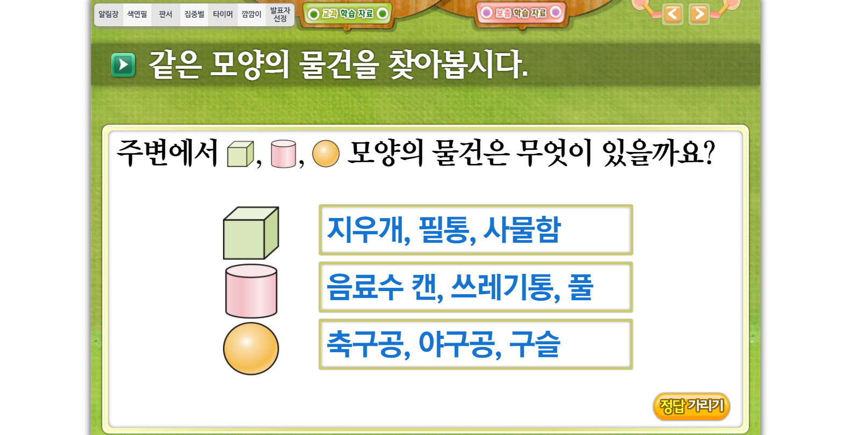
1-1
2. 여러 가지 모양
suh_0101_02_0004_202
04 [놀이 수학] 모양 찾기 놀이를 해요
수정사항
suh_0101_02_0004_204.html, suh_0101_02_0004_205.html, suh_0101_02_0004_206.html 파일 3개를 합쳐서 suh_0101_02_0004_202.html 한 개로 만들어 주세요 (5~12번 슬라이드 참고)
1 | 파일 합치면서 레이아웃 전면 수정
2
3
4
5

Slide 14

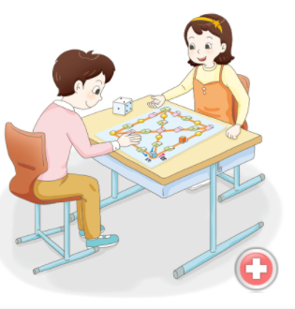

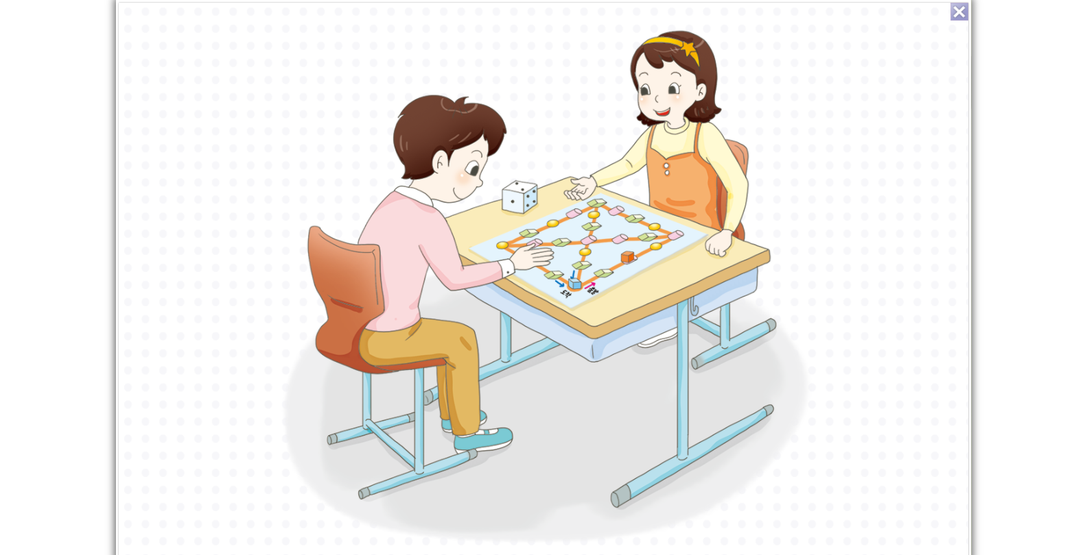
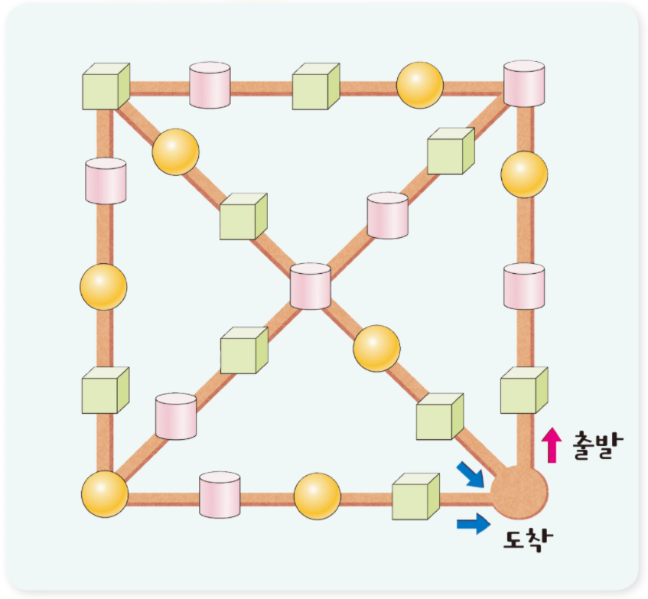
1-1
2. 여러 가지 모양
suh_0101_02_0002_202
04 [놀이 수학] 모양 찾기 놀이를 해요
수정사항
1 | 말풍선 추가
2 | 돋보기 버튼을 말판 우측에 넣고 클릭 시 풀팝업창에 말판이 크게 보이게 해 주세요.
3
4
5
같은 모양의 물건을 찾아봅시다.
그림
방법
물음 +
2가 나왔으니까 2칸을 가야 해. 모양의
물건은 이야.
1
물건의 모양을 말해야
말을 움직일 수 있어요.
1
삽화 | 전과 1-1 본책 | 본책 35/120

Slide 15


1-1
2. 여러 가지 모양
suh_0101_02_0002_202
04 [놀이 수학] 모양 찾기 놀이를 해요
수정사항
1 | 혹시 텍스트 양이 많아서 한 화면에 다 안들어가면 이너탭 이용하여 활동 방법 4~5번 부분을 다음 화면에 넣어 주세요.
2
3
4
5
같은 모양의 물건을 찾아봅시다.
그림
방법
물음 +
2~4명
교실
1
주사위, 말
가위바위보를 통해 순서를 정한 후 주사위를 던지고 주사위에 나온 눈의 수만큼 움직입니다.
말이 있는 곳의 모양에 해당하는 물건을 말하면 말을 이동할 수 있고, 말하지 못하면 이전 자리로 돌아갑니다.
말판의 갈림길에 멈추면 진행 방향을 정할 수 있습니다.
4
말판을 돌아 먼저 도착 지점에 도착한 사람이 이깁니다.
5
승패가 정해진 후에도 놀이를 반복하여 할 수 있습니다.

Slide 16
1-1
2. 여러 가지 모양
suh_0101_02_0002_202
04 [놀이 수학] 모양 찾기 놀이를 해요
수정사항
1
2
3
4
5
같은 모양의 물건을 찾아봅시다.
그림
방법
물음 +
주변에서 모양의 물건은 무엇이 있을까요?
?
지우개, 필통, 사물함
?
음료수 캔, 쓰레기통, 풀
?
축구공, 야구공, 구슬

Slide 17
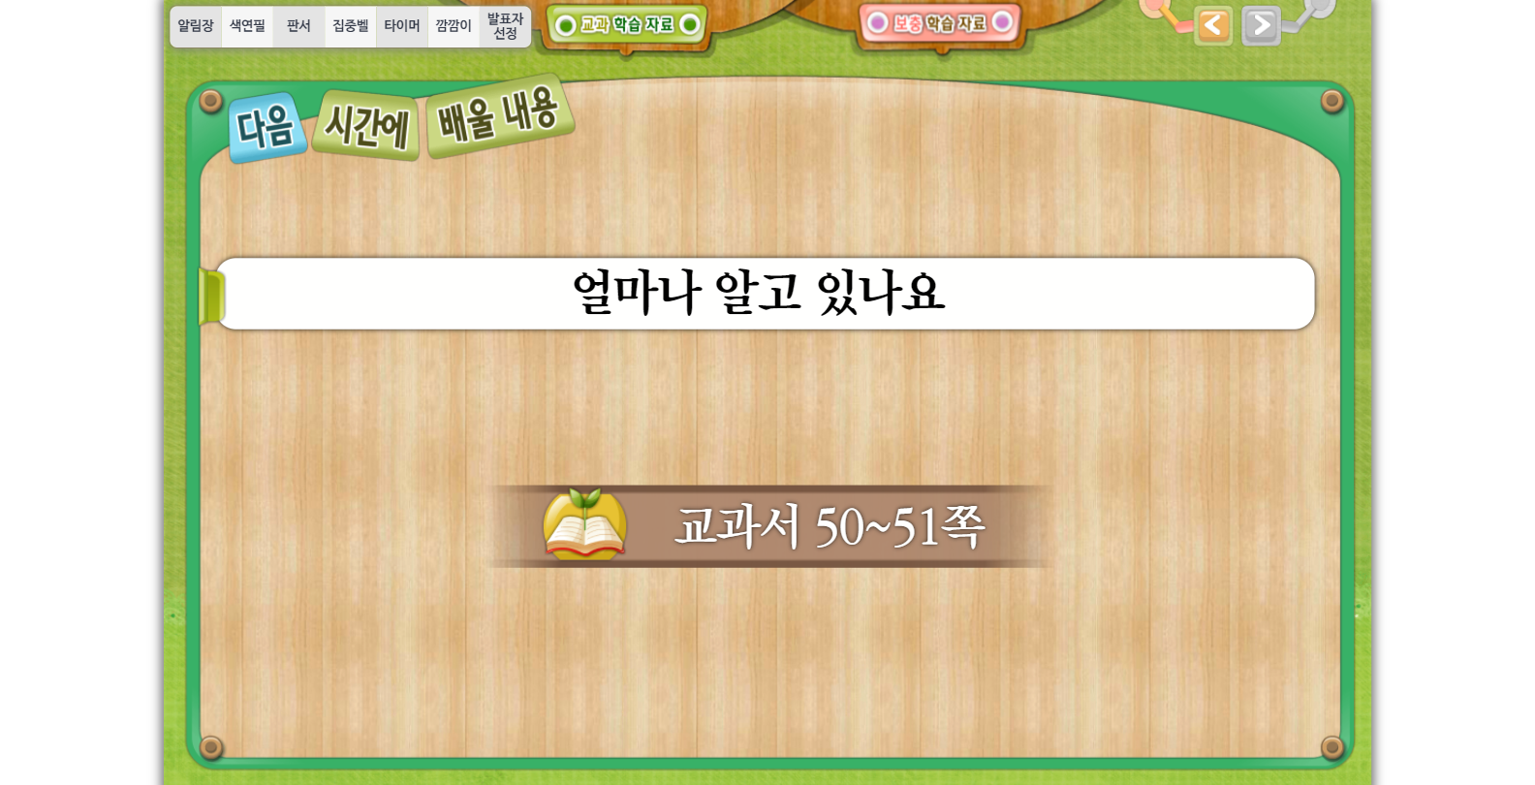
1-1
2. 여러 가지 모양
suh_0101_02_0004_301
04 [놀이 수학] 모양 찾기 놀이를 해요
수정사항
1 | 다음 시간에는 무엇을 배울까요? 페이지 디자인 수정
2 | 우측 상단 텍스트 추가 수학 50~51쪽
3
4
5
1
2

Slide 18
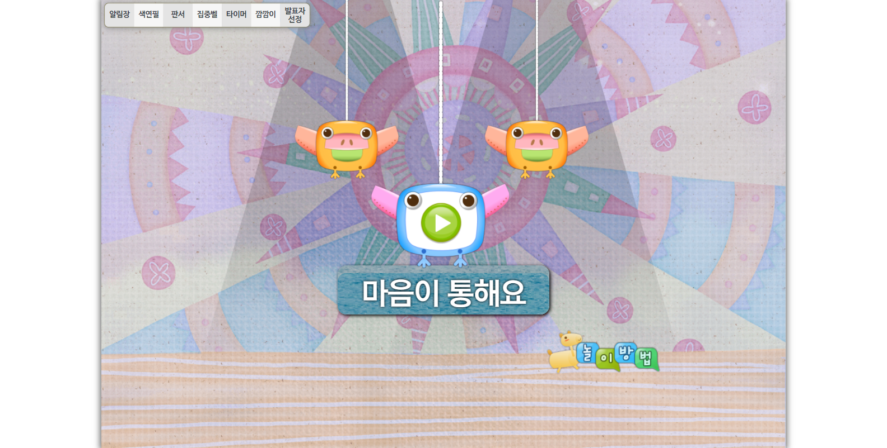
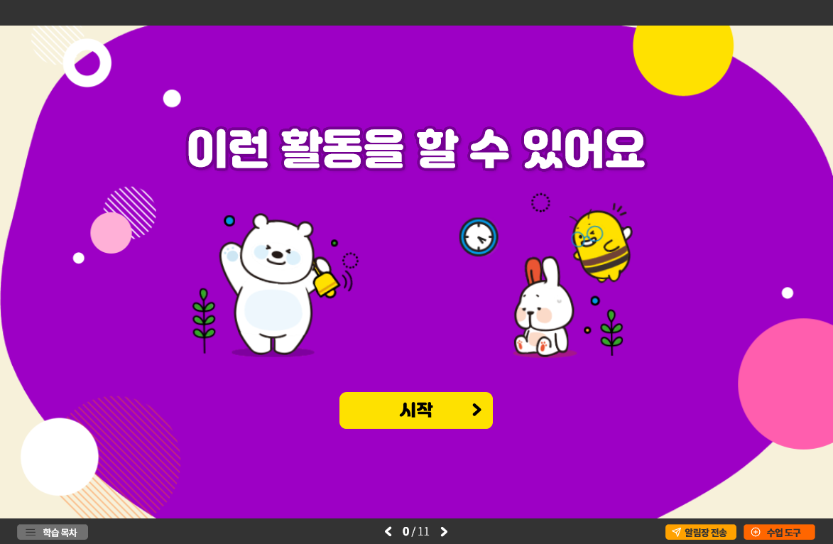
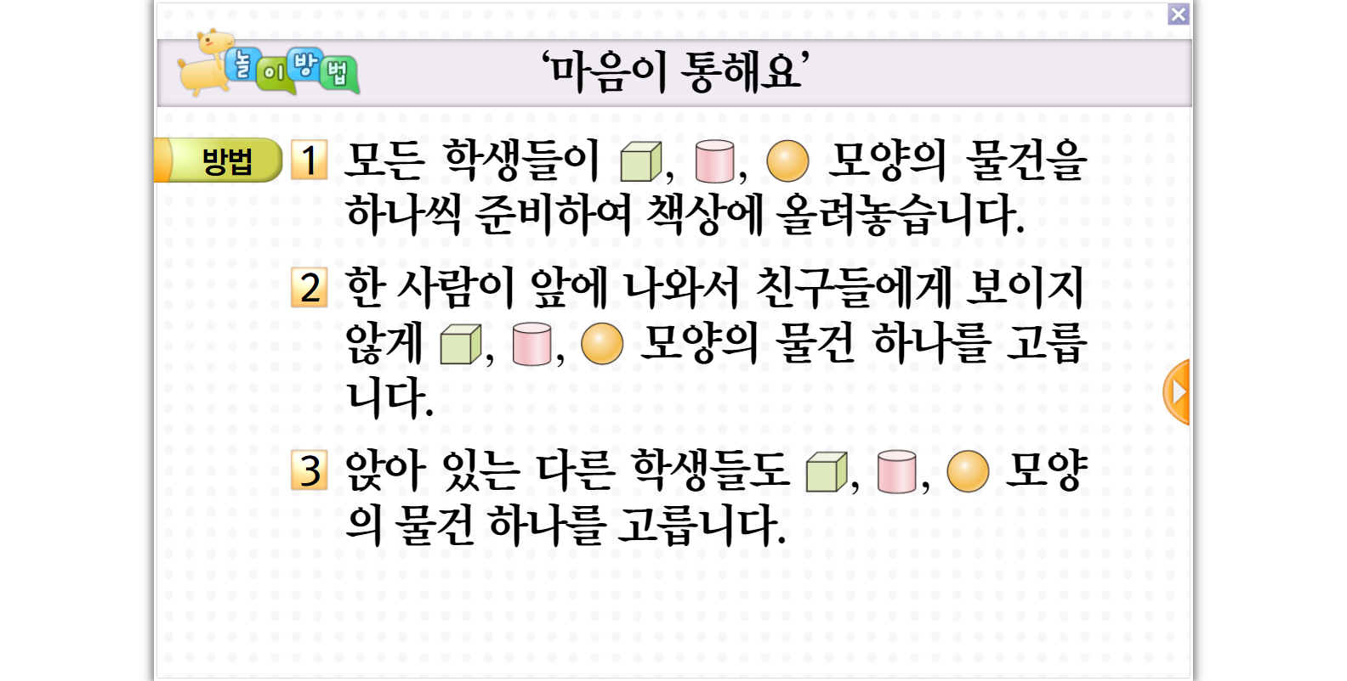
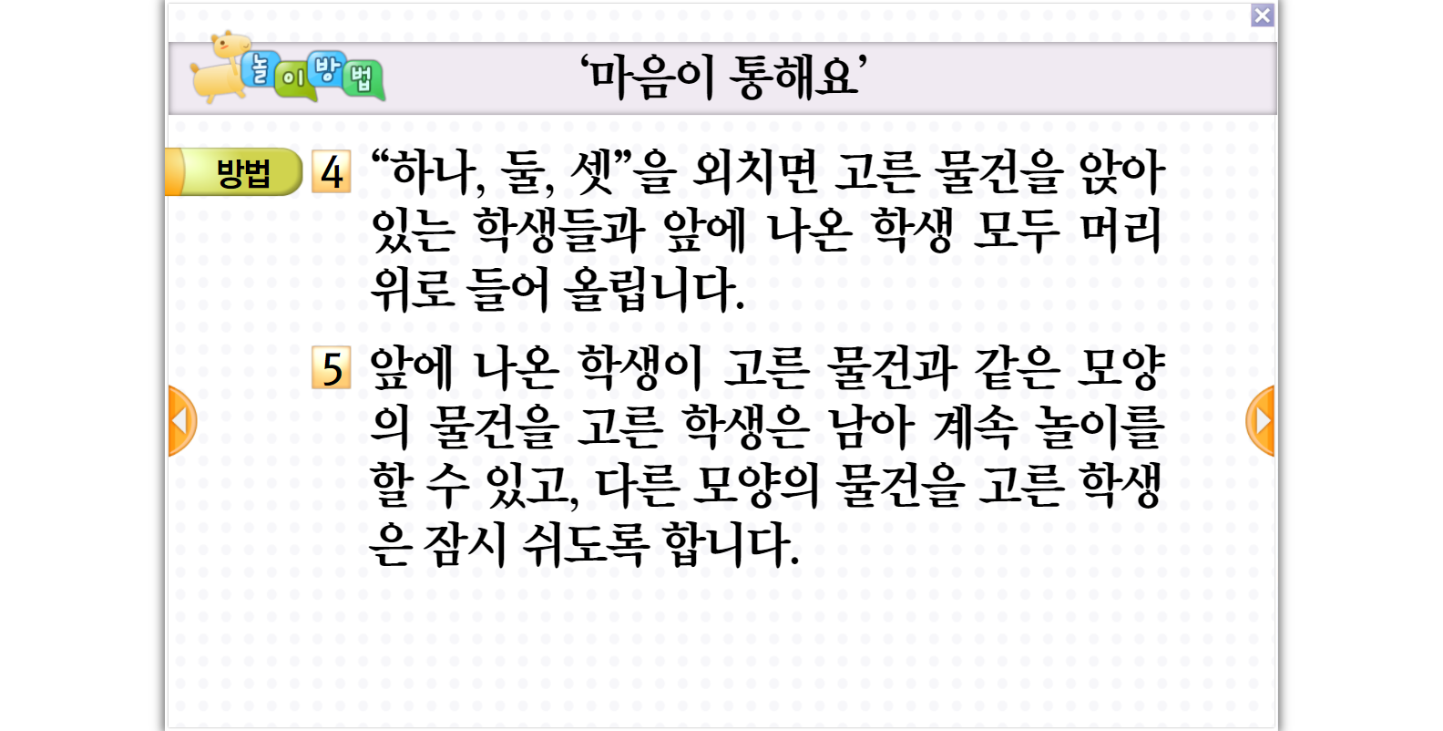
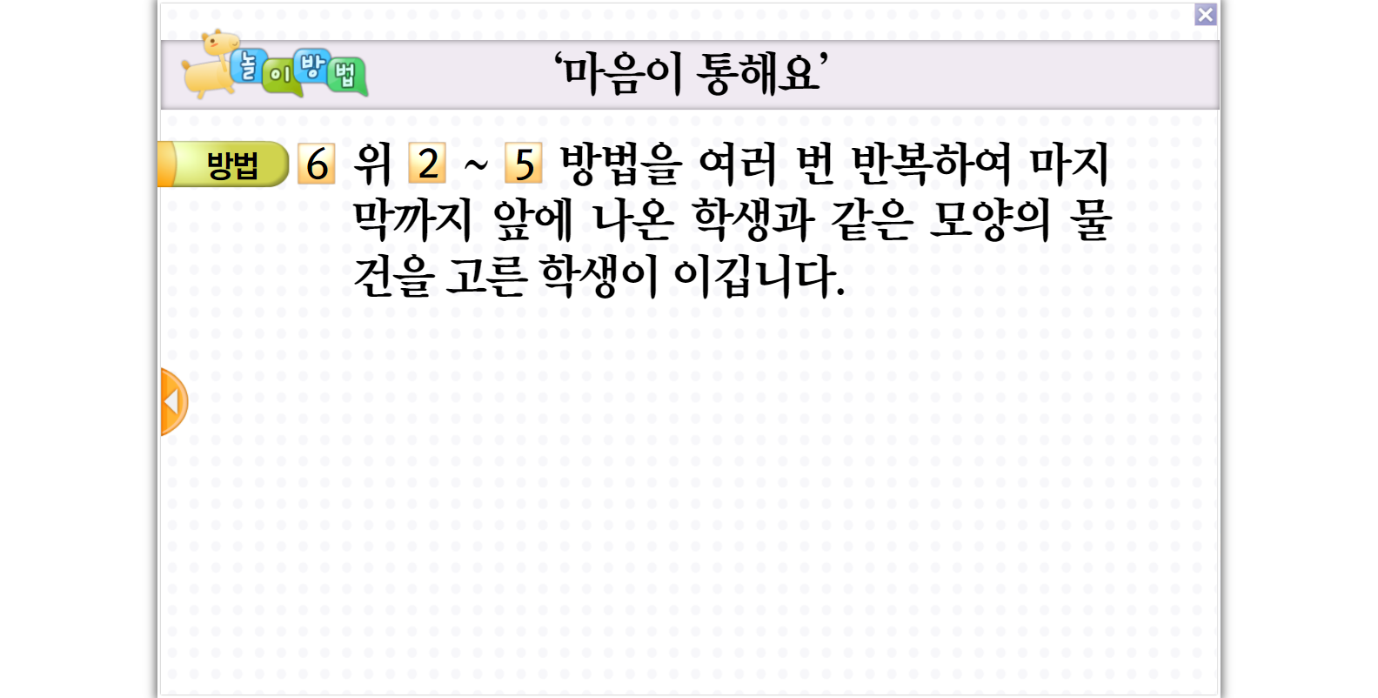
1-1
2. 여러 가지 모양
suh_0101_02_0004_401
04 [놀이 수학] 모양 찾기 놀이를 해요
수정사항
처음 시작 시 이런 활동을 할 수 있어요 게이트 페이지 추가
1 | 이런 활동 페이지 디자인 (http://cdata.tsherpa.co.kr/tsherpa/MultiMedia/Flash/2020/curri/index.html?flashxmlnum=soboro2&classa=A8-C1-62-KK-KA-02-03-04-0-0-0-0&classno=AA_SAMPLE/nproto_sample/DA/nproto_suh_516.html)에 맞게 수정하며 전반적인 레이아웃 수정 필요함 다음 슬라이드 참고
2 | 파일명suh_0101_02_0004_501.html →suh_0101_02_0004_401.html로 수정
3
4
5
1

Slide 19
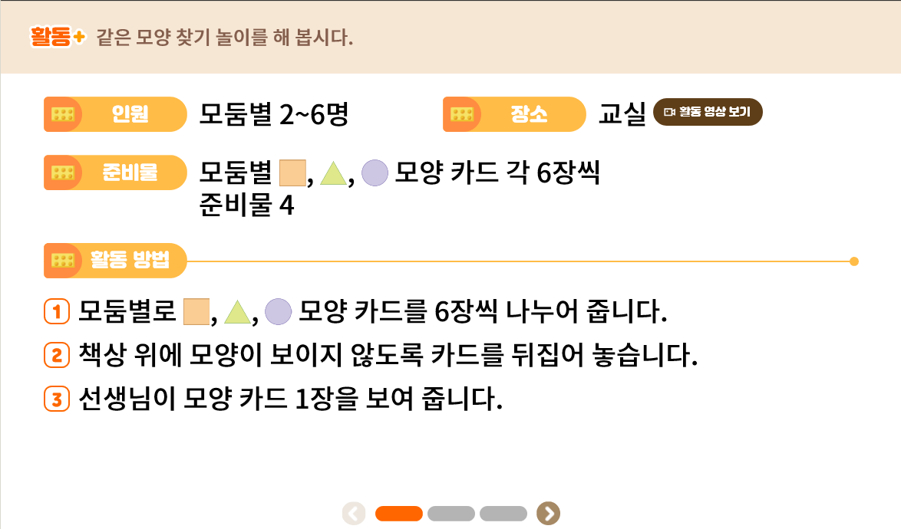




1-1
2. 여러 가지 모양
suh_0101_02_0004_401
04 [놀이 수학] 모양 찾기 놀이를 해요
수정사항
1 | 텍스트 모두 안들어가면 활동 방법 5번 부분은 다음 화면에 6번과 함께 나와도 됩니다.
2 | 이너탭 디자인 및 기능 추가
3
4
5
마음이 통해요
1
모든 학생들이 모양의 물건을 하나씩 준비하여 책상에 올려놓습니다.
한 사람이 앞에 나와서 친구들에게 보이지 않게
모양의 물건 하나를 고릅니다.
앉아 있는 다른 학생들도 모양의 물건 하나를
고릅니다.
“하나, 둘 셋＂을 외치면 고른 물건을 앉아 있는 학생들과 앞에 나온 학생 모두 머리 위로 들어 올립니다.
앞에 나온 학생이 고른 물건과 같은 모양의 물건을 고른 학생은 남아 계속 놀이를 할 수 있고, 다른 모양의 물건을 고른 학생은 잠시 쉬도록 합니다.
2

Slide 20

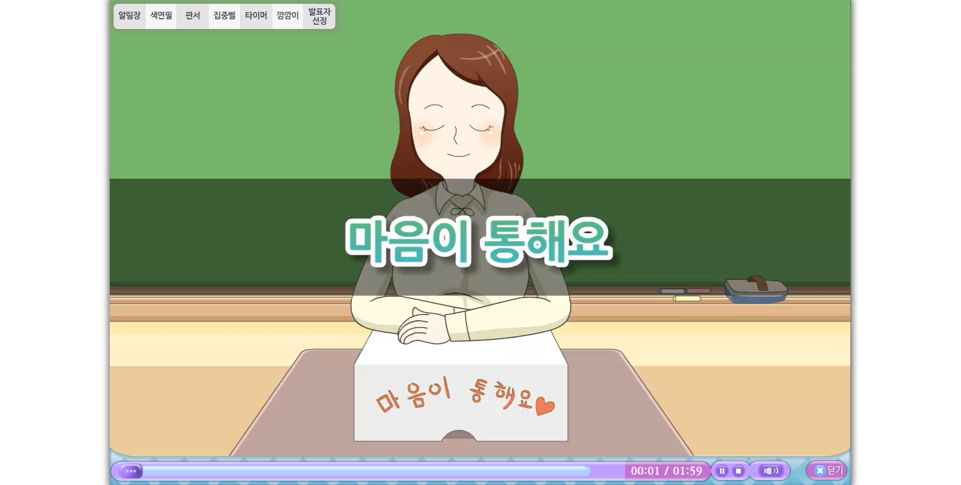
1-1
2. 여러 가지 모양
suh_0101_02_0004_401
04 [놀이 수학] 모양 찾기 놀이를 해요
수정사항
1 | 영상→애니
2 | 클릭 시 suh_0101_02_0004_501.html 파일 내 재생되던 애니가 나오게 해 주세요.
3
4
5
마음이 통해요
6
위 ~ 방법을 여러 번 반복하여 마지막까지 앞에 나온 학생과 같은 모양의 물건을 고른 학생이 이깁니다.
1
2

